Slide 1
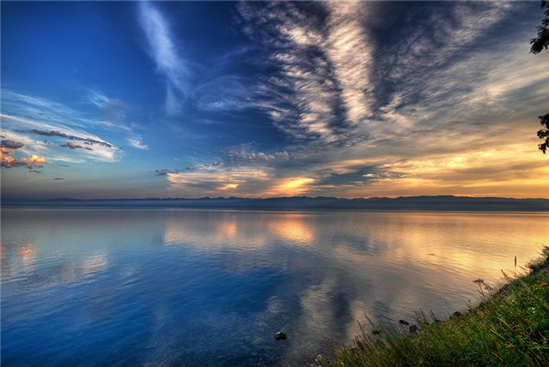
Озеро Байкал
Выполнено ученицей 8-А класса
ГБОУ СОШ №1238 г.Мосвы
Варблане Анастасией

Slide 2
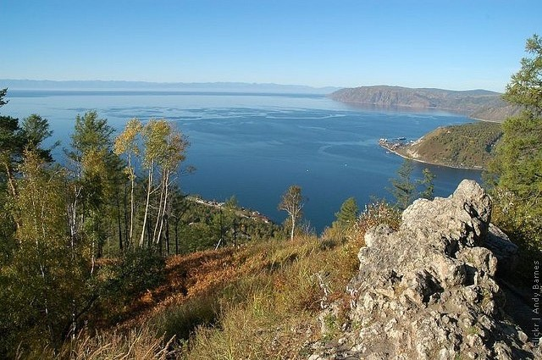
Байкал— озеро тектонического происхождения в южной части Восточной Сибири, самое глубокое озеро на планете, крупнейший природный резервуар пресной воды. Байкал находится в центре Азиатского континента на границе Иркутской области и Республики Бурятия в Российской Федерации. Озеро протянулось с северо-востока на юго-запад на 620 км. Дно Байкала на 1167 метров ниже уровня Мирового океана.

Slide 3
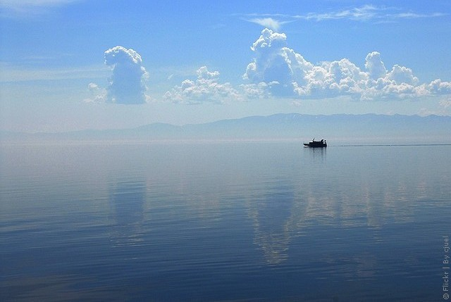
•Дно Байкала имеет ярко выраженный рельеф. Вдоль всего побережья Байкала в большей или меньшей степени развиты прибрежные мелководья (шельфы) и подводные склоны; выражено ложе трёх основных котловин озера; есть подводные банки и даже подводные хребты. •Площадь водной поверхности Байкала — 31 722 км² •Площадь водной поверхности Байкала — 31 722 км² По площади водного зеркала Байкал занимает седьмое место среди крупнейших озёр мира. •Байкал наполняют триста тридцать шесть постоянных рек и ручьев, причем половину воды приносит Селенга.

Slide 4
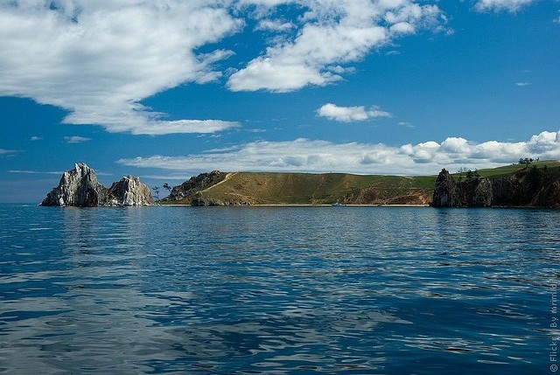
Район Байкала (т. н. Байкальская рифтовая зона) относится к территориям с высокой сейсмичностью: здесь регулярно происходят землетрясения

Slide 5
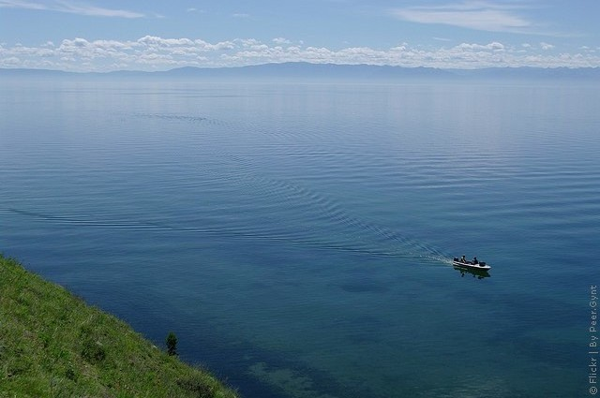
Происхождение Байкала до сих пор вызывает научные споры. Возраст озера учёные традиционно определяют в 25—35 млн лет. Однако существует также версия о молодости Байкала, выдвинутая доктором геолого-минералогических наук А. В. Татариновым в 2009 году. В частности, деятельность грязевых вулканов на дне Байкала позволяет учёным предполагать, что современной береговой линии озера всего лишь 8 тыс. лет, а глубоководной части — 150 тыс. лет

Slide 6
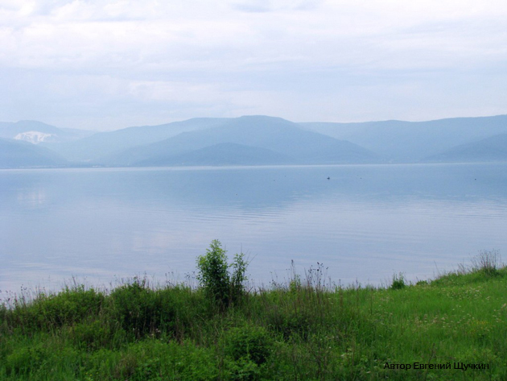
В Байкале обитает около 2600 видов и подвидов водных животных, более половины которых являются эндемиками, то есть обитают только в этом водоёме. Такое обилие живых организмов объясняется большим содержанием кислорода во всей толще байкальской воды. Один из эндемиков, рачок эпишура, составляет до 80 % биомассы зоопланктона озера и является важнейшим звеном в пищевой цепи водоёма. Он выполняет функцию фильтра: пропускает через себя воду, очищая её. Байкальские олигохеты, 84,5 % из которых — эндемики ,грают важную роль в процессах самоочищения озера . Наиболее интересна в Байкале живородящая рыба голомянка, тело которой содержит до 30 % жира. Она удивляет биологов ежедневными кормовыми миграциями из глубин на мелководье.

